Slide 1
Centro Escolar Albatros
Ing Grethel Saldivar Herrera

Slide 2
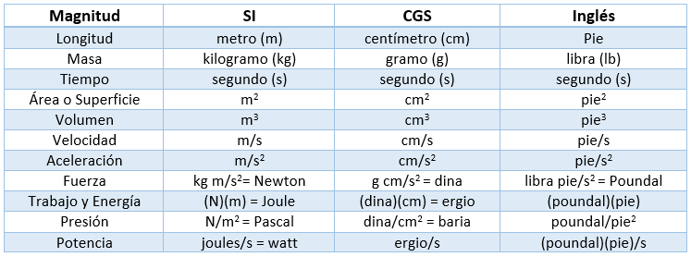
Conversiones de unidades de medida
Es la convertir del valor numérico de una magnitud física, expresado en una cierta unidad de medida, en otro valor numérico equivalente y expresado en otra unidad de medida de la misma naturaleza.

Slide 3
¿Cómo convertir unidades?

Slide 4
ACTIVIDAD 5: Realiza las siguientes conversiones de unidades
2.5 m – cm
4.3 h – s
6 km – m
9 min – s
7.8 kg – g
5.2 h – s
2.6 L – ml
1.5 m – cm
2 h – s
3 km – m
18 min – s
8 kg – g
6 h – s
4 L – ml

Slide 5
EQUIVALENCIAS
TIEMPO
MASA
LONGITUD
1Km – 1,000m
1km – 100,000cm
1km – 1,000,000 mm
1m – 100cm
1cm – 10 mm
1h – 3600 s
1h-60 min
1min-60 s
1kg - 1,000 g
VOLUMEN
1L – 1,000 ml

